Slide 1

Παρουσίαση Μαθήματος
Σχεδίαση Βιώσιμων και Ανθεκτικών Οικοσυστημάτων

Slide 2
Τι εξετάζει το μάθημα
Το μάθημα εστιάζει στη διασύνδεση ανθρώπινων και μη ανθρώπινων οικοσυστημάτων.
Οι φοιτητές μαθαίνουν να αναλύουν, να κατανοούν και να σχεδιάζουν μέσα σε πολύπλοκα κοινωνο-οικολογικά περιβάλλοντα, όπου:
Η φύση και η κοινωνία συνυπάρχουν ως αλληλεξαρτώμενα συστήματα.
Ο σχεδιασμός λειτουργεί ως πράξη οικολογικής συμμετοχής.
Κάθε επιλογή επηρεάζει ροές ενέργειας, υλικών και σχέσεων.

Slide 3
Κεντρικές Θεματικές Ενότητες: Βιώσιμη ανάπτυξη και συστημική οικολογία
Βιώσιμη Ανάπτυξη & Συστημική Οικολογία
Κυκλικός και αναγεννητικός σχεδιασμός
Nature-Based Solutions και οικολογική αποκατάσταση
Αρχές του New European Bauhaus
Σχεδιασμός για ανθεκτικότητα και προσαρμογή σε κρίσεις
One Health Approach: Ανθρώπινη, ζωική και περιβαλλοντική υγεία
Life-Centered Design
• Από τη γραμμική ανάπτυξη στη συστημική ισορροπία
• Η φύση ως δυναμικό σύστημα, όχι ως πόρος
• Ροές ενέργειας, ύλης και πληροφορίας
• Οικολογία ως βάση σχεδιαστικής σκέψης
• Βιωσιμότητα = τρόπος σκέψης, όχι μόνο στόχος
• Η συστημική προσέγγιση στη διαχείριση πόρων και σχέσεων
• Από το “μείωσε – επανάχρησε – ανακύκλωσε” στη δημιουργική αναγέννηση
• Κυκλική οικονομία και cradle-to-cradle μοντέλα
• Ο σχεδιασμός ως διαδικασία που επαναφέρει αξία στα οικοσυστήματα
• Regenerative thinking: άνθρωπος ως θετικός παράγοντας στο περιβάλλον
• Παραδείγματα: ανακυκλούμενα υλικά, ενεργειακά θετικές υποδομές
• Αναγέννηση = περιβαλλοντική + κοινωνική αποκατάσταση
• Η φύση ως “συνεργάτης” σχεδιασμού
• Λύσεις που μιμούνται φυσικές διεργασίες (biomimicry)
• Οικολογική αποκατάσταση: λειτουργική επανασύνδεση, όχι απλή “επιστροφή”
• Ενίσχυση ανθεκτικότητας μέσω φυσικών μηχανισμών
• Συνύπαρξη οικολογίας, κοινωνίας και πολιτισμού
• Τρεις αξίες: Ομορφιά – Βιωσιμότητα – Μαζί (Beauty, Sustainability, Togetherness)
• Το NEB ως γέφυρα ανάμεσα σε τέχνη, τεχνολογία και κοινωνία
• Συμμετοχικός και συμπεριληπτικός σχεδιασμός (co-design)
• Πολιτισμική διάσταση της βιωσιμότητας
• Ο σχεδιασμός ως πολιτισμική πράξη αλλαγής
• Παραδείγματα ευρωπαϊκών πρωτοβουλιών NEB
• Ανθεκτικότητα = ικανότητα προσαρμογής και αναγέννησης
• Από την “αντίσταση” στη “μάθηση μέσω κρίσης”
• Complex adaptive systems και adaptive cycles
• Εργαλεία: foresight, scenario planning, resilience mapping
• Παραδείγματα: πόλεις που προσαρμόζονται σε πλημμύρες, θερμική κρίση, κοινωνικές αλλαγές
• Ο σχεδιασμός ως εργαλείο προληπτικής και προσαρμοστικής δράσης
• Από το Human-Centered στο Life-Centered Design
• Ο σχεδιασμός ως φροντίδα για κάθε μορφή ζωής
• Ηθική ευθύνη απέναντι σε ανθρώπινες και μη ανθρώπινες κοινότητες
• Ανάπτυξη οικολογικής ενσυναίσθησης και συνειδητότητας
• “Μαζί με ποιον και για ποια ζωή σχεδιάζουμε;”
• Παραδείγματα: σχεδιασμός για βιοποικιλότητα, φυσικά υλικά, ήπιες υποδομές
• Ενιαίο σύστημα υγείας: άνθρωπος – ζώα – περιβάλλον
• Η περιβαλλοντική κρίση ως κρίση δημόσιας υγείας
• Διασυνδέσεις: ρύπανση, διατροφή, κλιματική αλλαγή, πανδημίες
• Ο σχεδιασμός ως εργαλείο πρόληψης και ισορροπίας
• Παραδείγματα: αστικές πολιτικές για καθαρό αέρα, ανθεκτικές υποδομές νερού, βιοφιλικοί χώροι
• Συλλογική ευημερία ως νέα έννοια υγείας

Slide 4




Διδακτικές Μέθοδοι
Διαλέξεις
Ομαδικές εργασίες και projects
Εισαγωγή θεωρητικών εννοιών, συστημικών μοντέλων και εργαλείων (π.χ. urban metabolism, One Health).
Σχεδιασμός πρωτοτύπων οικοσυστημάτων ή υπηρεσιών που επιλύουν πραγματικά προβλήματα.
Μελέτες περίπτωσης (case studies)
Ανατροφοδότηση & αναστοχασμός
Ανάλυση παραδειγμάτων προσαρμογής σε κλιματικές και οικολογικές κρίσεις.
Συζητήσεις, παρουσιάσεις, αλληλοαξιολόγηση και συνεργατική μάθηση.

Slide 5

Αξιολόγηση Φοιτητών
Μορφή Αξιολόγησης
Περιγραφή
Συντελεστής
Γραπτή Εργασία / Αναφορά
Ανάλυση περίπτωσης ή οικολογικού μοντέλου
30%
Γραπτή Εξέταση
Κατανόηση θεωρητικών εννοιών και εργαλείων
70%
Απαραίτητη συμμετοχή σε παρουσιάσεις και συζητήσεις, καθώς η συνεργασία αποτελεί βασικό μέρος της μάθησης.

Slide 6

Σχεδίαση Βιώσιμων και Ανθεκτικών Οικοσυστημάτων-Συστημική Προσέγγιση

Slide 7

Δομή του Μαθήματος
Από το μεμονωμένο προϊόν στο σύνθετο οικοσύστημα.
01
02
Σκέψη σε Συστήματα
Βιωσιμότητα (Sustainability)
Κατανόηση της συστημικής σκέψης (systems thinking) και πώς τα πάντα συνδέονται
Αρχές της βιώσιμης σχεδίασης και ισορροπία με τους φυσικούς πόρους
03
04
Ανθεκτικότητα (Resilience)
Από το Αντικείμενο στο Οικοσύστημα
Πώς τα συστήματα αντιμετωπίζουν την αλλαγή και προσαρμόζονται
Βλέπουμε κάθε σχεδιαστική απόφαση ως μέρος ενός ζωντανού δικτύου
Στο τέλος του μαθήματος θα μπορείτε να βλέπετε ένα αντικείμενο, μια πόλη ή μια κοινότητα όχι ως σύνολο μερών, αλλά ως ζωντανό δίκτυο ροών και σχέσεων, και να σχεδιάζετε υπό το πρίσμα αυτό.

Slide 8
Από την Αναλυτική στη Συστημική Σκέψη
Αναλυτική Προσέγγιση (Analytical)
Συστημική Προσέγγιση (Systemic)
Διαιρεί ένα πρόβλημα στα μέρη του, εστιάζοντας στα μεμονωμένα στοιχεία. Αναζητά γραμμικές αιτίες και αποτελέσματα.
Βλέπει το σύνολο και τις σχέσεις μεταξύ των μερών. Εντοπίζει μοτίβα, αλληλεπιδράσεις και αναδυόμενες ιδιότητες.
Όταν το πρόβλημα είναι πολύπλοκο, χρειαζόμαστε και τις δύο οπτικές. Ωστόσο, η ολιστική κατανόηση μέσω της συστημικής σκέψης γίνεται κλειδί για την εύρεση βιώσιμων και ανθεκτικών λύσεων.

Slide 9

Τι είναι Σύστημα;
Αλληλεπιδρώντα Στοιχεία
Εισροές & Εκροές
Ροές υλικών, ενέργειας και πληροφορίας που μπαίνουν και βγαίνουν από το σύστημα.
Ένα σύνολο στοιχείων που συνδέονται και επηρεάζουν το ένα το άλλο.
Ανατροφοδότηση
Κοινός Σκοπός
Μηχανισμοί με τους οποίους οι έξοδοι του συστήματος επιστρέφουν ως είσοδοι, επηρεάζοντας τη μελλοντική λειτουργία του.
Μια κοινή λειτουργία ή επιδιωκόμενο αποτέλεσμα που παράγει το σύστημα.
"Ένα σύστημα είναι περισσότερο από το άθροισμα των μερών του." — Donella Meadows

Slide 10
Ποια είδη συστημάτων υπάρχουν;
Φυσικά Συστήματα: συστήματα της φύσης – οικοσυστήματα, ροές νερού και ενέργειας, κλιματικοί κύκλοι, ακόμη και ο ίδιος ο ανθρώπινος οργανισμός..
Κοινωνικά Συστήματα: Περιλαμβάνουν τις ανθρώπινες κοινότητες, τους θεσμούς, τους πολιτισμούς, τις οικονομίες.
Τεχνολογικά Συστήματα:Τεχνολογικές υποδομές και τα ψηφιακά δίκτυα που υποστηρίζουν τη ζωή μας — από τα δίκτυα ενέργειας και μεταφορών μέχρι τα κοινωνικά μέσα και τους αλγορίθμους.

Slide 11
Αλληλεξάρτηση και Υβριδικότητα
Επίπεδο | Περιεχόμενο | Ρόλος
Φυσικό | Πόροι, ενέργεια, οικολογικά όρια, γη, νερό, υλικά | Παρέχει το πλαίσιο της ζωής και τις βασικές ροές
Κοινωνικό | Άνθρωποι, αξίες, σχέσεις, κοινότητες, κουλτούρες | Προσδίδει νόημα, ταυτότητα και σκοπό
Τεχνολογικό | Δίκτυα, δεδομένα, υποδομές, εργαλεία, πληροφοριακά συστήματα | Οργανώνει, συντονίζει και ενισχύει τη δράση
Τα φυσικά, κοινωνικά και τεχνολογικά συστήματα δεν υπάρχουν ανεξάρτητα· συνυφαίνονται σε ένα υβριδικό οικοσύστημα συνεχών ροών και αλληλεπιδράσεων.
Το φυσικό επίπεδο παρέχει το πλαίσιο της ζωής· το κοινωνικό δίνει νόημα και σκοπό· το τεχνολογικό οργανώνει και συντονίζει τη δράση.
Κάθε σχεδιαστική παρέμβαση — από ένα προϊόν έως μια πόλη — πρέπει να ισορροπεί και τα τρία επίπεδα για να είναι βιώσιμη και ανθεκτική.
Η συστημική σχεδίαση δεν εστιάζει μόνο σε λύσεις, αλλά στη φροντίδα των σχέσεων ανάμεσα σε ανθρώπους, φύση και τεχνολογία.

Slide 12
Αλληλεξάρτηση και Υβριδικότητα-Παράδειγμα
Θέμα: Το σύστημα μιας πανεπιστημιακής βιβλιοθήκης.
Η βιβλιοθήκη όχι απλώς ως έναν χώρο με βιβλία, αλλά ως ένα σύστημα όπου συνυπάρχουν φυσικό, κοινωνικό και τεχνολογικό επίπεδο.
Χωρίς κοινωνικό επίπεδο, το κτίριο μένει άδειο· χωρίς τεχνολογία, η γνώση μένει στα ράφια· χωρίς φυσικό πλαίσιο, δεν υπάρχει καν η δυνατότητα μελέτης.
Επίπεδο | Περιεχόμενο | Ρόλος
Φυσικό | Κτίριο, φωτισμός, αερισμός, χώροι ανάγνωσης, υλικά, ενέργεια | Παρέχει το πλαίσιο λειτουργίας και τις φυσικές συνθήκες που επιτρέπουν τη μάθηση
Κοινωνικό | Χρήστες (φοιτητές, προσωπικό), κανόνες δανεισμού, κοινότητα μάθησης, κουλτούρα συνεργασίας | Δημιουργεί σχέσεις γνώσης, εμπιστοσύνης και ανταλλαγής· προσδίδει σκοπό και ταυτότητα
Τεχνολογικό | Ψηφιακά συστήματα, κατάλογος βιβλίων, online πρόσβαση, δίκτυο Wi-Fi, έξυπνη κάρτα εισόδου | Συντονίζει τις ροές πληροφορίας και υποστηρίζει τη σύνδεση μεταξύ ανθρώπων και πόρων

Slide 13
Αλληλεξάρτηση και Υβριδικότητα-Άσκηση
Θέμα: Το Νοσοκομείο ως Σύστημα.
Εξετάστε το νοσοκομείο ως σύστημα.και:
συμπληρώστε τον παρακάτω πίνακα
γράψτε με λίγες προτάσεις πώς αυτά τα τρία επίπεδα συνεργάζονται για να διατηρήσουν τη φροντίδα και την ισορροπία του συστήματος.
Ποιο από τα τρία επίπεδα θεωρείτε πιο “αόρατο” στην καθημερινή λειτουργία του νοσοκομείου, αλλά απολύτως κρίσιμο για την ανθεκτικότητά του;
Επίπεδο | Περιεχόμενο (στοιχεία, παράγοντες) | Ρόλος (τι προσφέρει στο σύστημα)
Φυσικό
Κοινωνικό
Τεχνολογικό

Slide 14
Αλληλεξάρτηση και Υβριδικότητα-Άσκηση
Το νοσοκομείο λειτουργεί ως οργανισμός που ενώνει τρεις διαφορετικούς “κόσμους”:
Επίπεδο | Περιεχόμενο | Ρόλος
Φυσικό | Κτιριακές εγκαταστάσεις, καθαρός αέρας, φωτισμός, αποστειρωμένα υλικά, νερό, ενέργεια, απορρίμματα, περιβαλλοντικές ροές | Δημιουργεί τις φυσικές συνθήκες υγείας και ασφάλειας — επιτρέπει την επιβίωση και τη λειτουργία· συνδέεται με τις έννοιες της καθαρότητας, της θερμοκρασίας και της υγιεινής
Κοινωνικό | Ασθενείς, γιατροί, νοσηλευτές, διοίκηση, αξίες φροντίδας, ηθική, εμπιστοσύνη, επικοινωνία, ιεραρχίες, πρωτόκολλα, οικογένειες ασθενών | Παρέχει τον κοινωνικό και ηθικό προσανατολισμό του συστήματος — καθορίζει τι σημαίνει “φροντίδα”, “ευθύνη” και “ανθρώπινη σχέση” μέσα στο πλαίσιο της υγείας
Τεχνολογικό | Ιατρικά μηχανήματα, συστήματα παρακολούθησης, εργαστηριακός εξοπλισμός, ψηφιακά αρχεία, τηλεϊατρική, δίκτυα δεδομένων, συστήματα HVAC και ενέργειας | Επιτρέπει τη διάγνωση, τη θεραπεία και τον συντονισμό· αυξάνει την ακρίβεια, την ταχύτητα και την ασφάλεια· διασφαλίζει τη λειτουργία του συστήματος 24/7
Οι ροές αυτές δεν λειτουργούν ανεξάρτητα· για παράδειγμα:
Η τεχνολογία (μηχανήματα αναπνοής, αισθητήρες, συστήματα καθαρού αέρα) εξαρτάται από φυσικούς πόρους και ενέργεια.
Η κοινωνική εμπιστοσύνη των ασθενών εξαρτάται από την τεχνολογική αξιοπιστία και τη φυσική καθαρότητα του περιβάλλοντος.
Αν ένα από τα τρία επίπεδα αποτύχει, το σύστημα καταρρέει:
κακή αεροποίηση ή μόλυνση → φυσική κρίση,
έλλειψη εμπιστοσύνης ή ηθικής → κοινωνική κρίση,
τεχνική αστοχία → λειτουργική κρίση.
➤ Ποιο από τα τρία επίπεδα θεωρείτε πιο “αόρατο” στην καθημερινή λειτουργία του νοσοκομείου, αλλά απολύτως κρίσιμο για την ανθεκτικότητά του;
(Συνήθεις απαντήσεις: το κοινωνικό – δηλαδή η εμπιστοσύνη, η συνεργασία, η φροντίδα· ή το φυσικό – δηλαδή η ποιότητα του αέρα, ο φωτισμός, η ενέργεια. Αυτές οι απαντήσεις μπορούν να ανοίξουν συζήτηση για τη βιωσιμότητα των νοσοκομείων.)

Slide 15
Οριοθέτηση του Συστήματος
Ο καθορισμός των ορίων ενός συστήματος είναι μια κρίσιμη πρώτη ενέργεια για κάθε σχεδιαστή.
Εντός vs. Εκτός
Πολύ Στενά Όρια
Καθορίζουμε ρητά τι συμπεριλαμβάνεται σε ένα σύστημα και τι μένει έξω, ώστε να έχουμε σαφές πεδίο μελέτης.
Αν τραβήξουμε τα όρια πολύ στενά, κινδυνεύουμε να αγνοήσουμε κρίσιμες εισροές/εκροές από το περιβάλλον και να προτείνουμε ελλιπείς λύσεις.
Πολύ Ευρεία Όρια
Συνειδητή Επιλογή
Αν πάλι θέσουμε πολύ ευρεία όρια, δυσκολευόμαστε να εστιάσουμε – το σύστημα γίνεται θολό και δυσνόητο, καθιστώντας δυσκολότερη τη δράση.
Ο σχεδιαστής πρέπει να θέτει όρια κατάλληλα για το πρόβλημα, γνωρίζοντας όμως ότι τα συστήματα δεν είναι απομονωμένα από το περιβάλλον τους.

Slide 16
Οριοθέτηση του Συστήματος- Παράδειγμα
Οριοθέτηση του Συστήματος – Παράδειγμα Δημόσιου Πάρκου.
Εξετάστε το σύστημα ενός δημόσιου πάρκου.
Φανταστείτε ότι είστε μια ομάδα σχεδιαστών που έχει αναλάβει να βελτιώσει τη λειτουργία του — την εμπειρία των χρηστών, τη βιωσιμότητα και τη συντήρηση.
Για να ξεκινήσετε, πρέπει να αποφασίσετε ποια είναι τα όρια του συστήματος.
Ερώτηση | Απάντηση (Παράδειγμα)
Εντός του συστήματος | Φυσικός χώρος του πάρκου, βλάστηση, φωτισμός, καθιστικά, ροές επισκεπτών, συνεργεία συντήρησης, τοπική αυτοδιοίκηση που το διαχειρίζεται
Εκτός του συστήματος | Κεντρική κυβερνητική πολιτική, παγκόσμια κλιματική στρατηγική, ιδιωτικά ακίνητα γύρω από το πάρκο (εκτός αν επηρεάζουν άμεσα)
Αν τα όρια είναι πολύ στενά | Αγνοούμε κρίσιμες ροές (π.χ. πρόσβαση, απορρίμματα, κυκλοφορία γειτονιάς) και καταλήγουμε σε λύσεις που δεν λειτουργούν μακροπρόθεσμα
Αν τα όρια είναι πολύ ευρεία | Το σύστημα γίνεται θολό — περιλαμβάνει τόσους παράγοντες (κλίμα, πόλη, κοινωνία) που δεν μπορούμε να εστιάσουμε σε ρεαλιστική δράση
Ιδανική οριοθέτηση | Περιλαμβάνει το πάρκο και τη ζώνη αλληλεπίδρασης με τη γειτονιά (πρόσβαση, τοπικοί κάτοικοι, δημοτικές υπηρεσίες). Αρκετά ευρεία για να δει κοινωνικές και φυσικές ροές, αλλά εστιασμένη στη λειτουργία και εμπειρία του χώρου.

Slide 17
Οριοθέτηση του Συστήματος- Παράδειγμα
Οριοθέτηση ενός Συστήματος – Η Περίπτωση του Πανεπιστημίου
Θέλουμε να κατανοήσουμε πώς λειτουργεί και ποια είναι τα όριά του — δηλαδή τι περιλαμβάνει και τι όχι.
Σκεφτείτε ποια στοιχεία, σχέσεις και ροές βρίσκονται εντός του συστήματος.
Ποια στοιχεία ανήκουν εκτός, αλλά το επηρεάζουν;
Στη συνέχεια, αποτυπώστε το οπτικά — σχεδιάστε τα όρια του συστήματος.
Οδηγίες για τη Γραφική Αναπαράσταση
Σχεδιάστε έναν κύκλο στο κέντρο της σελίδας — αυτός είναι το σύστημά σας (το πανεπιστήμιο).
Μέσα στον κύκλο, τοποθετήστε ό,τι θεωρείτε “εντός”:
φοιτητές, καθηγητές, μαθήματα, υποδομές, διοίκηση, πλατφόρμες e-class.
Γύρω από τον κύκλο, τοποθετήστε ό,τι είναι “εκτός” αλλά το επηρεάζει:
υπουργείο, χρηματοδότηση, αγορά εργασίας, κοινωνία, περιβάλλον.
Σχεδιάστε βέλη που δείχνουν τις εισροές και εκροές (πληροφορία, χρήματα, αξίες, πολιτικές, ροές φοιτητών).
Προσθέστε διαφορετικά χρώματα ή πάχη γραμμής για να δείξετε:
ποια όρια είναι “στενά” (π.χ. μόνο το ίδρυμα),
ποια “ευρύτερα” (π.χ. πανεπιστήμιο ως κοινωνικό οικοσύστημα).

Slide 18
Οριοθέτηση του Συστήματος- Παράδειγμα
1.Οπτική Αναπαράσταση (Περιγραφή): Η γραφική αναπαράσταση περιλαμβάνει:έναν εσωτερικό κύκλο (“Εντός Συστήματος”),μια περιβάλλουσα περιοχή (“Εκτός Συστήματος”),και βέλη εισροών/εκροών που συνδέουν τα δύο.
4.. Ροές Εισροών και Εκροών
Ροή | Περιγραφή
🎓 Φοιτητές → Απόφοιτοι | Εκροή γνώσης και ανθρώπινου δυναμικού προς την κοινωνία και την αγορά.
💶 Χρηματοδότηση → Πανεπιστήμιο | Εισροή από κράτος, ΕΕ, δωρεές ή έργα έρευνας.
🔄 Έρευνα ↔ Κοινωνία | Διπλή ροή: το πανεπιστήμιο παράγει γνώση και λαμβάνει κοινωνικές ανάγκες ή προβλήματα ως ερευνητικά ερεθίσματα.
⚙️ Πολιτικές ↔ Διοίκηση | Το κράτος θέτει κανόνες, ενώ το ίδρυμα ανατροφοδοτεί με δεδομένα και αποτελέσματα.
🌍 Διεθνείς συνεργασίες ↔ Ιδρυμα | Ροές γνώσης, ανταλλαγών και επιρροών μεταξύ πανεπιστημίων.
2. Εντός του Συστήματος
Στοιχεία που βρίσκονται μέσα στον κύκλο, δηλαδή το εσωτερικό οικοσύστημα του πανεπιστημίου:
Φοιτητές
Καθηγητές & ερευνητές
Μαθήματα & προγράμματα σπουδών
Διοικητικό προσωπικό
Υποδομές (αίθουσες, εργαστήρια, βιβλιοθήκη)
Ψηφιακές πλατφόρμες (e-class, email, e-secretary)
Εσωτερική οργάνωση και διαδικασίες
Πολιτισμός του ιδρύματος (αξίες, κοινότητα, κανόνες)
3. Εκτός του Συστήματος
Στοιχεία που δεν ανήκουν οργανικά στο πανεπιστήμιο, αλλά το
επηρεάζουν ουσιαστικά:
Υπουργείο Παιδείας (θεσμικό πλαίσιο, νομοθεσία, χρηματοδότηση)
Κοινωνία & τοπική κοινότητα (προσδοκίες, ανάγκες, συνεργασίες)
Αγορά εργασίας (προσφορά/ζήτηση δεξιοτήτων)
Ερευνητικά δίκτυα και διεθνείς συνεργασίες
Οικονομία και πολιτική σταθερότητα
Περιβαλλοντικοί και ενεργειακοί παράγοντες
Πολιτισμικό πλαίσιο και αξίες

Slide 19
Κράτος και πολιτικές αποφάσεις
Κοινωνία, τοπική κοινότητα, αγορά εργασίας
Διεθνείς συνεργασίες και δίκτυα
Οριοθέτηση του Συστήματος- Παράδειγμα
Στενά Όρια του Συστήματος
Το πανεπιστήμιο αντιμετωπίζεται σαν “οργανισμός” που έχει ως στόχο τη λειτουργική αποδοτικότητα: να παρέχει εκπαίδευση και να παράγει αποφοίτους. Οι ροές είναι κυρίως διοικητικές, οικονομικές και γνωσιακές.
🧩 Εντός του Συστήματος
Φοιτητές, καθηγητές, μαθήματα
Υποδομές (αίθουσες, βιβλιοθήκη, e-class)
Διοικητικές υπηρεσίες
Εσωτερική οργάνωση και κανονισμοί
🔹 Εκτός του Συστήματος
🧩 Εκτός του Συστήματος
Υπουργείο, αγορά εργασίας, κοινωνία, πόλη, διεθνή δίκτυα.
🔄 Ροές: απλές και γραμμικές. Η κύρια δυναμική είναι “εισροή – επεξεργασία – εκροή”, σαν εργοστάσιο γνώσης.
Ροή | Από–Προς | Τύπος | Περιγραφή
🎓 Φοιτητές → Απόφοιτοι | Κοινωνία → Πανεπιστήμιο → Αγορά | Εκροή ανθρώπινου δυναμικού | Οι φοιτητές μπαίνουν, εκπαιδεύονται, φεύγουν. Δεν υπάρχει ανατροφοδότηση για το αν η εκπαίδευση ανταποκρίνεται στις κοινωνικές ανάγκες.
💶 Χρηματοδότηση → Πανεπιστήμιο | Κράτος → Ίδρυμα | Εισροή πόρων | Το πανεπιστήμιο λαμβάνει πόρους χωρίς αξιολόγηση ή διάλογο.
🔬 Έρευνα → Δημοσιεύσεις | Πανεπιστήμιο → Επιστημονική κοινότητα | Εκροή γνώσης | Η γνώση κυκλοφορεί μόνο σε ακαδημαϊκό επίπεδο, χωρίς σύνδεση με κοινωνικές εφαρμογές.
🎯 Πλεονεκτήματα
Καθαρή εικόνα της οργάνωσης και αποδοτικότητας.
Επιτρέπει βελτιστοποίηση διαδικασιών (π.χ. λειτουργία, διαχείριση, δομές).
Εύκολη χαρτογράφηση, σαφή δεδομένα, περιορισμένη πολυπλοκότητα.
⚠️ Περιορισμοί
Αγνοεί το κοινωνικό πλαίσιο, τη σχέση με την πόλη, τους αποφοίτους ή την κοινωνία.
Κίνδυνος “διοικητικής τύφλωσης”: βλέπουμε το ίδρυμα ως μηχανή και όχι ως ζωντανό οργανισμό.
Δεν λαμβάνει υπόψη την ανθεκτικότητα ή τη βιωσιμότητα (λειτουργεί μόνο στο παρόν).

Slide 20
Οριοθέτηση του Συστήματος- Παράδειγμα
Ευρύτερα Όρια του Συστήματος
Στην ευρύτερη οριοθέτηση, το πανεπιστήμιο λειτουργεί ως ανοιχτό οικοσύστημα μέσα στην κοινωνία. Οι ροές πλέον περιλαμβάνουν ανταλλαγές αξίας, πολιτισμού, περιβάλλοντος και τεχνολογίας. Δεν έχουμε απλώς “εκπαίδευση”, αλλά συνδιαμόρφωση κοινωνικής γνώσης..
🔄 Ροές: πολυεπίπεδες και αμφίδρομες. Το πανεπιστήμιο λειτουργεί ως κόμβος συντονισμού μεταξύ κοινωνικών, τεχνολογικών και φυσικών συστημάτων.
🧩 Εντός του Συστήματος
Πανεπιστήμιο, δίκτυα συνεργασίας, τοπική κοινότητα, πολιτιστικοί φορείς, οικολογικές και τεχνολογικές ροές.
🧩 Εκτός του Συστήματος
Κράτος, διεθνείς οργανισμοί, βιομηχανία, παγκόσμια ερευνητικά δίκτυα, πολίτες, περιβάλλον.
Από → Προς | Τι Ρέει | Περιγραφή
Κοινωνία → Πανεπιστήμιο | 🧠 Κοινωνικά προβλήματα, αξίες, ανάγκες | Η κοινωνία θέτει ερωτήματα που γίνονται ερευνητικά θέματα.
Πανεπιστήμιο → Κοινωνία | 💬 Γνώση, λύσεις, πολιτισμός | Μεταφορά καινοτομίας, κοινωνικών προγραμμάτων, δράσεων.
Αγορά Εργασίας ↔ Πανεπιστήμιο | 💼 Δεξιότητες και επαγγελματικές ανάγκες | Το πανεπιστήμιο προσαρμόζει τα προγράμματα στις ανάγκες της αγοράς και παρέχει απόφοιτους με νέες δεξιότητες.
Περιβάλλον → Πανεπιστήμιο | 🌿 Ενεργειακές και οικολογικές ροές | Οικολογικοί περιορισμοί (ενέργεια, πόροι) επηρεάζουν τη λειτουργία του campus.
Πανεπιστήμιο → Περιβάλλον | 🔋 Απόβλητα, εκπομπές, περιβαλλοντικό αποτύπωμα | Η λειτουργία του ιδρύματος επηρεάζει τον φυσικό κύκλο.
Διεθνείς Οργανισμοί ↔ Πανεπιστήμιο | 🌍 Δεδομένα, δίκτυα, προγράμματα | Ανταλλαγές μέσω Erasmus, Horizon Europe, διεθνών ερευνητικών κοινοπραξιών.
🎯 Πλεονεκτήματα
Συνδυάζει ρεαλισμό και συστημική οπτική.
Διευκολύνει τον σχεδιασμό βιώσιμων παρεμβάσεων (π.χ. κοινόχρηστοι χώροι, συμμετοχικά προγράμματα).
Αναδεικνύει τη δυναμική μεταξύ φυσικού, κοινωνικού και τεχνολογικού επιπέδου.
⚠️ Περιορισμοί
Απαιτεί κρίση για να αποφασιστεί ποιοι παράγοντες μένουν “εντός”.
Χρειάζεται συνεχή αναθεώρηση καθώς αλλάζουν οι συνθήκες.

Slide 21
Οριοθέτηση του Συστήματος- Παράδειγμα
Ενδιάμεσο Όριο (Ισορροπημένη Οριοθέτηση)
ίΗ ενδιάμεση προσέγγιση εστιάζει στη σχέση του πανεπιστημίου με το άμεσο περιβάλλον του – την πόλη, την κοινότητα και την τοπική οικονομία. Είναι η πιο χρήσιμη για συστημικό σχεδιασμό και πολιτικές βιωσιμότητας.
🧩 Εντός του Συστήματος
Πανεπιστήμιο, φοιτητές, προσωπικό, τοπική κοινότητα, δημοτικές υπηρεσίες, επιχειρήσεις συνεργασίας, φυσικοί πόροι του campus.
🧩 Εκτός του Συστήματος
Κεντρική κυβέρνηση, διεθνείς δρώντες, παγκόσμια αγορά.
🔄 Ροές : ανθρώπινες” και “τοπικές”.. Δείχνουν τη ζωντανή αλληλεπίδραση του πανεπιστημίου με την κοινωνία γύρω του.
Από → Προς | Τι Ρέει | Περιγραφή
Δήμος / Τοπική Κοινωνία → Πανεπιστήμιο | 🏙️ Ανάγκες, συνεργασίες, προκλήσεις | Τοπικά προβλήματα γίνονται πεδία εφαρμογής για projects και έρευνα.
Πανεπιστήμιο → Τοπική Κοινωνία | 🧩 Καινοτόμες υπηρεσίες, εθελοντισμός, πολιτισμός | Εκδηλώσεις, συνεργατικά προγράμματα, υποστήριξη πολιτών.
Πανεπιστήμιο → Επιχειρήσεις | 🚀 Έρευνα, πρωτότυπα, δεξιότητες | Μεταφορά τεχνογνωσίας και ανθρώπινου δυναμικού.
Επιχειρήσεις → Πανεπιστήμιο | 💶 Χρηματοδότηση, πρακτική άσκηση, ανατροφοδότηση | Υποστηρίζουν ερευνητικά έργα και αξιολογούν αποφοίτους.
Πανεπιστήμιο ↔ Περιβάλλον | 🌱 Ροές ενέργειας, νερού, αποβλήτων | Ενσωμάτωση οικολογικών πρακτικών, ενεργειακή ανακύκλωση.
Πανεπιστήμιο ↔ Φοιτητές | 💬 Μάθηση, ιδέες, συμμετοχή | Ενεργή συμμετοχή στη συνδιαμόρφωση πολιτικών campus.
🎯 Πλεονεκτήματα
Συνδυάζει ρεαλισμό και συστημική οπτική.
Διευκολύνει τον σχεδιασμό βιώσιμων παρεμβάσεων (π.χ. κοινόχρηστοι χώροι, συμμετοχικά προγράμματα).
Αναδεικνύει τη δυναμική μεταξύ φυσικού, κοινωνικού και τεχνολογικού επιπέδου.
⚠️ Περιορισμοί
Απαιτεί κρίση για να αποφασιστεί ποιοι παράγοντες μένουν “εντός”.
Χρειάζεται συνεχή αναθεώρηση καθώς αλλάζουν οι συνθήκες.

Slide 22
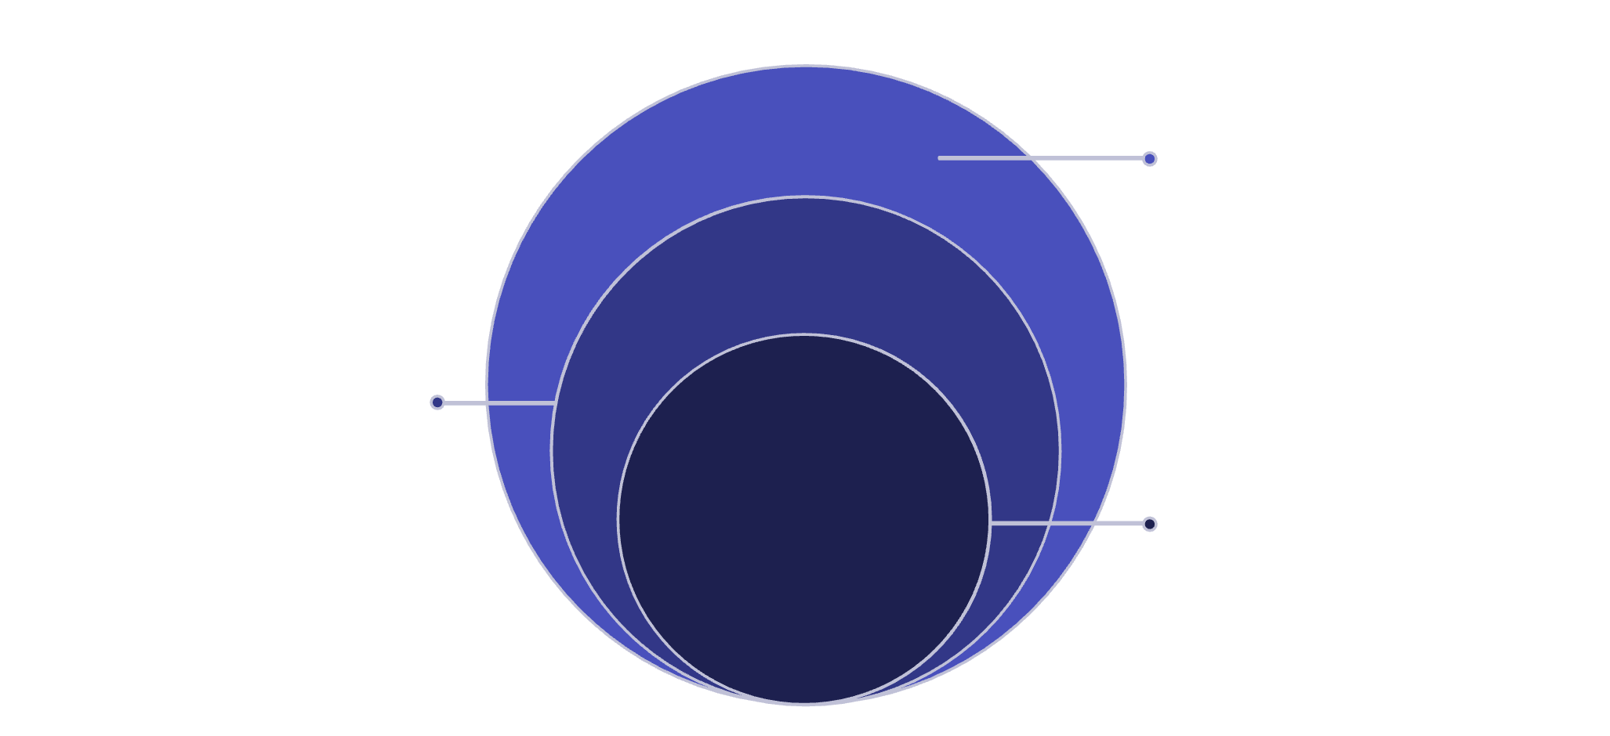

Ο Κόσμος ως Πλέγμα Συστημάτων
Κάθε σύστημα είναι μέρος ενός μεγαλύτερου - τα συστήματα ζουν μέσα σε άλλα συστήματα.
Nested Systems
Κοινότητα / Πόλη / Γη
Ενσωματωμένα, αλληλοσυνδεδεμένα συστήματα σε μεγαλύτερη κλίμακα
Το κύτταρο είναι σύστημα →
Ο οργανισμός είναι σύστημα κυττάρων →
Οργανισμός
Σύστημα πολλών κυττάρων
Η κοινότητα είναι σύστημα οργανισμών →
Κύτταρο
Η πόλη είναι σύστημα κοινοτήτων → …
Βασική μονάδα ζωής
Πού τελειώνει ένα σύστημα;

Slide 23



Αλληλεπιδράσεις Μεταξύ Κλιμάκων
Τα συστήματα δεν λειτουργούν απομονωμένα. Υπάρχει μια συνεχής ροή επίδρασης μεταξύ διαφορετικών κλιμάκων.
Υποσύστημα ➜ Υπερσύστηματα
Μακροσύστημα ➜ Τοπικό Σύστημα
Σχεδιασμός με Διασύνδεση
Αναγνωρίζουμε αυτές τις αμφίδρομες επιδράσεις. Κάθε τοπική παρέμβαση την εξετάζουμε στο πλαίσιο ενός ευρύτερου πολυεπίπεδου συστήματος.
Οι μικρές κλίμακες επηρεάζουν τις μεγάλες. (Π.χ. μια τοπική οικολογική αλλαγή – ένα δάσος που καταστρέφεται – μπορεί να έχει περιφερειακές ή και παγκόσμιες επιπτώσεις.)
Μεγάλες κλίμακες επηρεάζουν τις μικρές. (Π.χ. μια εθνική πολιτική ή μια παγκόσμια κρίση μπορεί να μεταβάλει δραστικά τις συνθήκες σε μια πόλη ή κοινότητα.)

Slide 24

Τι είναι Οικοσύστημα;
Οργανισμοί + Περιβάλλον
Ανταλλαγές
Ροές ενέργειας, ύλης και πληροφορίας που διατηρούν τη ζωή
Ζωντανά όντα και το φυσικό τους περιβάλλον σε συνεχή αλληλεπίδραση
Δυναμική Ισορροπία
Διαρκής κίνηση και προσαρμογή - όχι στατική κατάσταση
Το οικοσύστημα δεν είναι σταθερό. Είναι μια διαρκής ροή.
💭 Αν αφαιρέσουμε ένα κομμάτι από ένα οικοσύστημα (π.χ. τα ψάρια από μια λίμνη), τι συμβαίνει στα υπόλοιπα;

Slide 25

Κοινωνο-Οικολογικά Συστήματα
Social-Ecological Systems (SES)
Στην κλασική σκέψη, η φύση και ο άνθρωπος αντιμετωπίζονταν ξεχωριστά.
Ο Άνθρωπος ως Μέρος
Κοινωνία & Φύση
Δεν είμαστε έξω από τη φύση - είμαστε μέσα της
Αλληλένδετα και αλληλοεξαρτώμενα συστήματα
Δεν Υπάρχει "Εκτός"
Κάθε σχεδιαστική επιλογή αλλάζει σχέσεις και ροές
Ένα προϊόν δεν είναι μόνο αντικείμενο - είναι πράξη οικολογικής συμμετοχής.

Slide 26
🧩 Mini Exercise: Αναγνώριση Συστήματος
1
2
3
Επιλέξτε ένα καθημερινό αντικείμενο
Εντοπίστε τα μέρη του συστήματος
Βρείτε τις αλληλεπιδράσεις
Οποιοδήποτε αντικείμενο γύρω σας ή κάτι που χρησιμοποιείτε καθημερινά.
Ποιες ροές το καθιστούν δυνατό; Ενέργεια, υλικά, εργασία;
Πώς επηρεάζει και επηρεάζεται από το περιβάλλον του;
Το αντικείμενο σαν "κόμβος σχέσεων".

Slide 27
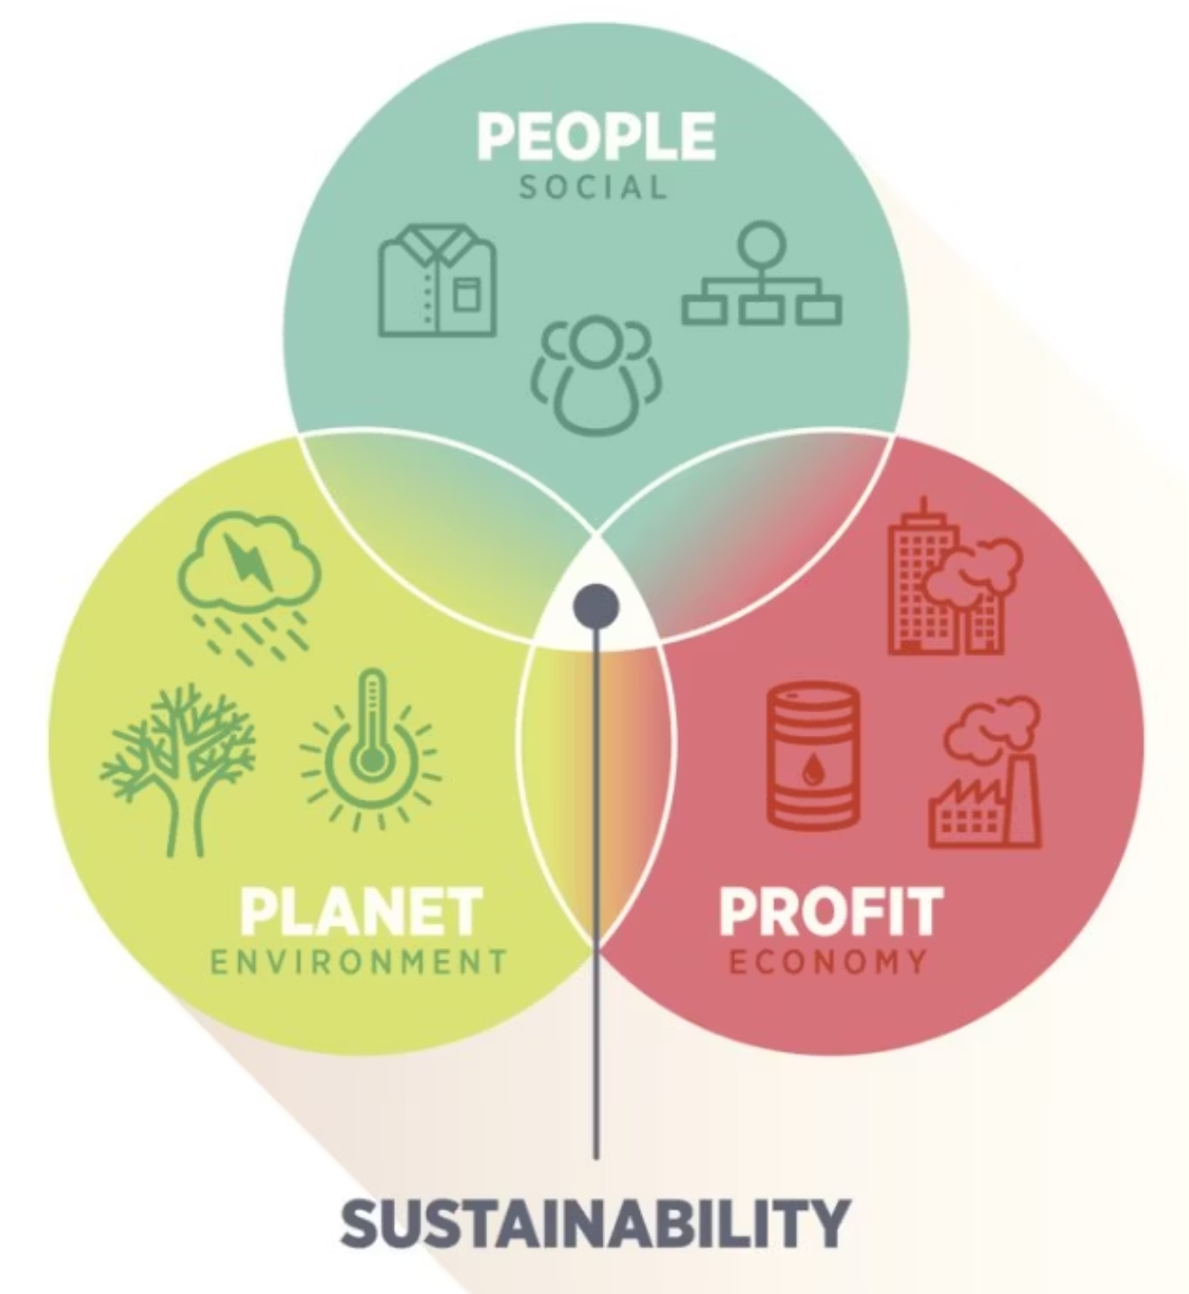
Τι είναι Βιωσιμότητα;
Η έννοια καθιερώθηκε επίσημα με την Έκθεση Brundtland του ΟΗΕ (1987).
"Να καλύπτουμε τις ανάγκες του παρόντος χωρίς να υπονομεύουμε τη δυνατότητα των μελλοντικών γενιών να καλύψουν τις δικές τους."
Η βιωσιμότητα είναι μια διαρκής πράξη εξισορρόπησης - όχι στατική συνθήκη.

Slide 28



Διαστάσεις της Βιωσιμότητας
Η βιώσιμη ανάπτυξη βασίζεται στην αρμονική συνύπαρξη τριών αλληλένδετων πυλώνων:
Περιβάλλον
Κοινωνία
Οικονομία
Προστασία οικοσυστημάτων & φυσικών πόρων, διατήρηση της φέρουσας ικανότητας του πλανήτη.
Ευημερία ανθρώπων, δίκαιη κατανομή πόρων & διαγενεακή δικαιοσύνη.
Μακροπρόθεσμη βιωσιμότητα παραγωγής/κατανάλωσης χωρίς εξάντληση πόρων.
Η βιώσιμη ανάπτυξη επιτυγχάνεται μόνο συνδυάζοντας αρμονικά και τους τρεις αυτούς πυλώνες, αναγνωρίζοντας την αλληλεξάρτησή τους.

Slide 29




Τα Όρια της Ανάπτυξης
Limits to Growth (1972)
Η ομάδα του MIT με τη Donella Meadows προσομοίωσε την παγκόσμια οικονομία ως σύστημα ροών (flows) και αποθεμάτων (stocks).
Πεπερασμένοι Πόροι
Η Γη έχει όρια στους διαθέσιμους πόρους
Υπερκατανάλωση
Όταν οι εκροές υπερβούν την ανανέωση
Overshoot & Collapse
"Αν αφήσεις ανοιχτή τη βρύση, κάποια στιγμή η μπανιέρα θα ξεχειλίσει. Το ίδιο συμβαίνει και με τους φυσικούς πόρους."
Προσωρινή επιτυχία → μακροπρόθεσμη αποτυχία

Slide 30
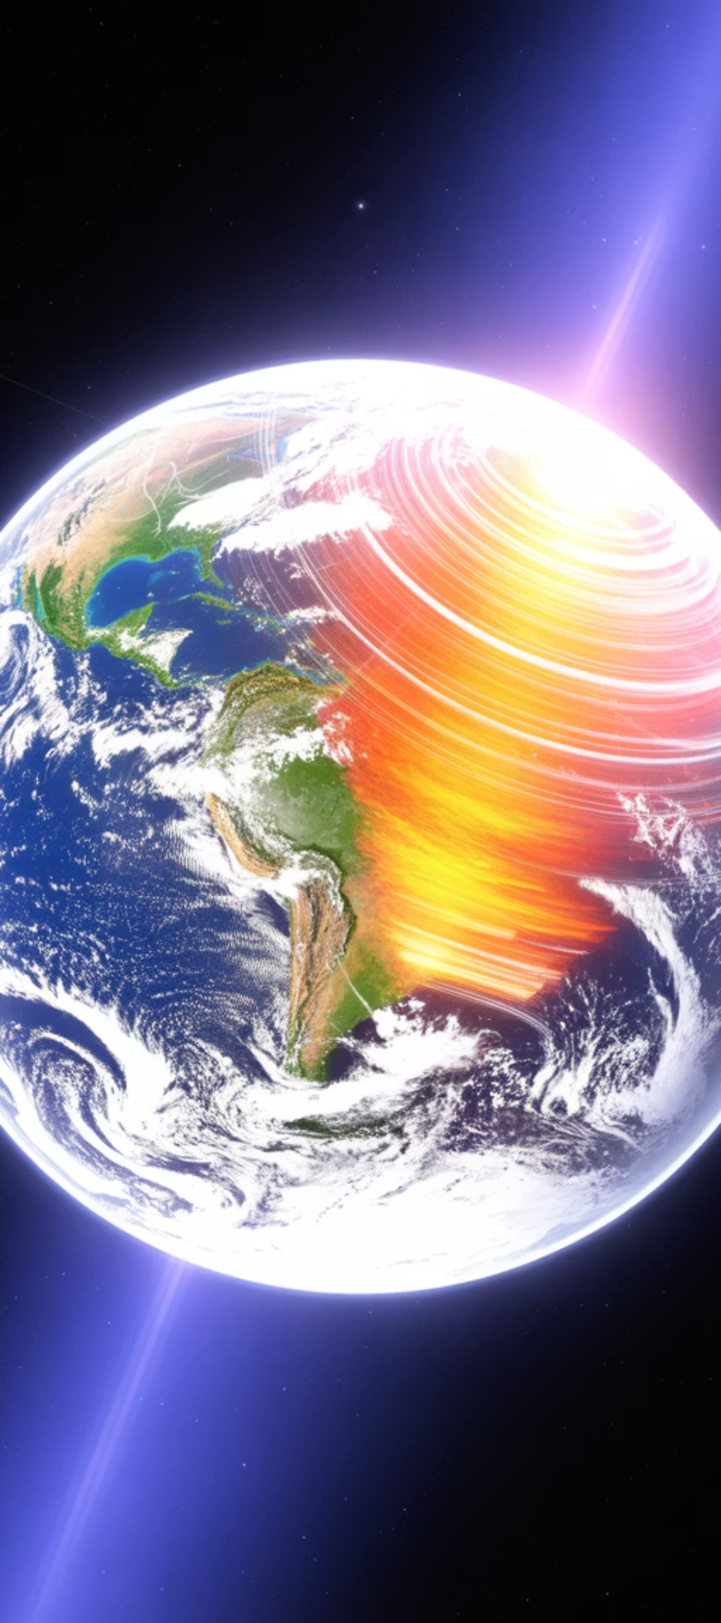
Η Φέρουσα Ικανότητα
Carrying Capacity
1.8
100%
Γαίες που χρειαζόμαστε
Φέρουσα Ικανότητα
Για να υποστηρίξουμε τον σημερινό τρόπο ζωής μας
Το μέγιστο βάρος που αντέχει ένα σύστημα
Κάθε οικοσύστημα έχει όρια. Η φέρουσα ικανότητα είναι το "μέγιστο βάρος" που μπορεί να αντέξει χωρίς να αλλοιωθεί η ισορροπία του.
Οικολογικό Αποτύπωμα
💭 Πόσο "χώρο" καταλαμβάνει το αντικείμενο που σχεδιάζετε;
Όταν τα ξεπερνάμε → overshoot

Slide 31
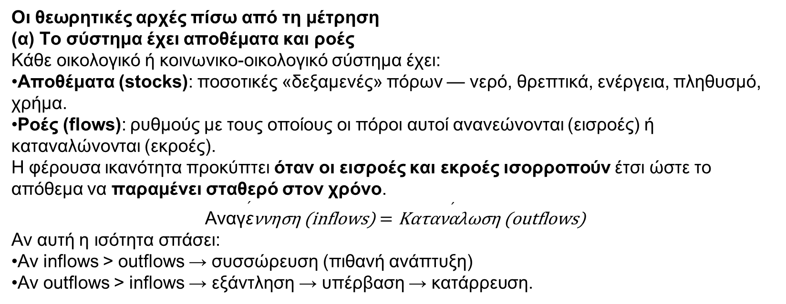
Η Φέρουσα Ικανότητα
Τι μετράμε όταν μιλάμε για «φέρουσα ικανότητα»
Η φέρουσα ικανότητα είναι θεμελιώδης έννοια στη συστημική οικολογία και χρησιμοποιείται για να εκτιμήσουμε τα όρια ενός συστήματος. Η ουσία της είναι μια ισορροπία μεταξύ:
της διαθέσιμης προσφοράς πόρων (supply) και
της ζήτησης/κατανάλωσης (demand) που προέρχεται από τους οργανισμούς ή τους ανθρώπους που ζουν μέσα στο σύστημα.
Οι θεωρητικές αρχές πίσω από τη μέτρηση
(α) Το σύστημα έχει αποθέματα και ροές
Κάθε οικολογικό ή κοινωνικο-οικολογικό σύστημα έχει:
Αποθέματα (stocks): ποσοτικές «δεξαμενές» πόρων — νερό, θρεπτικά, ενέργεια, πληθυσμό, χρήμα.
Ροές (flows): ρυθμούς με τους οποίους οι πόροι αυτοί ανανεώνονται (εισροές) ή καταναλώνονται (εκροές).
Η φέρουσα ικανότητα προκύπτει όταν οι εισροές και εκροές ισορροπούν έτσι ώστε το απόθεμα να παραμένει σταθερό στον χρόνο.
$$\text{Αναγ}\overset{ˊ}{\text{ε}}\text{ννηση}\text{ (}\text{inflows}\text{)}=\text{Καταν}\overset{ˊ}{\text{α}}\text{λωση}\text{ (}\text{outflows}\text{)}$$
Αν αυτή η ισότητα σπάσει:
Αν inflows > outflows → συσσώρευση (πιθανή ανάπτυξη)
Αν outflows > inflows → εξάντληση → υπέρβαση → κατάρρευση.

Slide 32
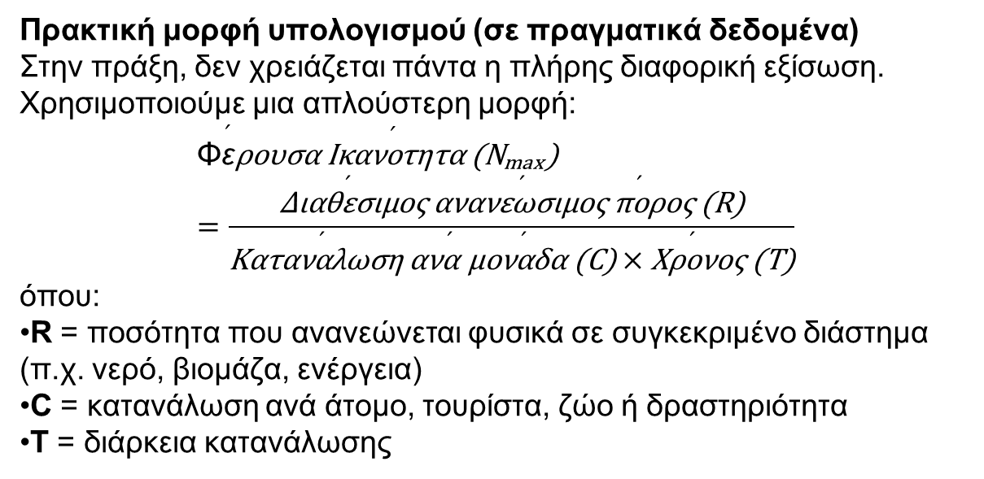
Η Φέρουσα Ικανότητα
Πρακτική μορφή υπολογισμού (σε πραγματικά δεδομένα)
Στην πράξη, δεν χρειάζεται πάντα η πλήρης διαφορική εξίσωση. Χρησιμοποιούμε μια απλούστερη μορφή:
$$\text{Φ}\overset{ˊ}{\text{ε}}\text{ρουσα} \text{Ικαν}\overset{ˊ}{\text{ο}}\text{τητα}\text{ (}\text{Ν}\text{ₘₐₓ)}=\frac{\text{Διαθ}\overset{ˊ}{\text{ε}}\text{σιμος} \text{ανανε}\overset{ˊ}{\text{ω}}\text{σιμος} \text{π}\overset{ˊ}{\text{ο}}\text{ρος}\text{ (}\text{R}\text{)}}{\text{Καταν}\overset{ˊ}{\text{α}}\text{λωση} \text{αν}\overset{ˊ}{\text{α}} \text{μον}\overset{ˊ}{\text{α}}\text{δα}\text{ (}\text{C}\text{)}×\text{Χρ}\overset{ˊ}{\text{ο}}\text{νος}\text{ (}\text{T}\text{)}}$$
όπου:
R = ποσότητα που ανανεώνεται φυσικά σε συγκεκριμένο διάστημα (π.χ. νερό, βιομάζα, ενέργεια)
C = κατανάλωση ανά άτομο, τουρίστα, ζώο ή δραστηριότητα
T = διάρκεια κατανάλωσης
Ερμηνεία του τύπου
Αν R αυξηθεί → αυξάνεται η φέρουσα ικανότητα
(π.χ. περισσότερες βροχοπτώσεις, ανακύκλωση, αποδοτικότερη χρήση)
Αν C ή T αυξηθούν → μειώνεται η φέρουσα ικανότητα
(π.χ. περισσότερη κατανάλωση ανά άτομο ή μεγαλύτερη τουριστική περίοδος)
Αν R < C×T×N → υπέρβαση (overshoot)
⇒ το σύστημα αρχίζει να καταναλώνει από τα αποθέματα του (stocks) ⇒ αργότερα, αυτά εξαντλούνται και το σύστημα «καταρρέει» (collapse).

Slide 33
Η Φέρουσα Ικανότητα
Τύπος | Μετρούμενος πόρος | Παράδειγμα δείκτη
Οικολογική | Βιομάζα, νερό, θρεπτικά | kg/ha/έτος, m³/έτος
Ενεργειακή | Ενέργεια/πληθυσμό | kWh/άτομο/έτος
Αστική | Υποδομές, γη, μεταφορική ικανότητα | κάτοικοι/km² ή επιβάτες/λεωφορείο
Τουριστική | Διαθέσιμοι φυσικοί/κοινωνικοί πόροι | τουρίστες/ημέρα ή ανά περιοχή
Κοινωνική | Πληθυσμιακή πυκνότητα vs ικανοποίηση κατοίκων | βαθμοί ικανοποίησης, δείκτης ανεκτικότητας

Slide 34
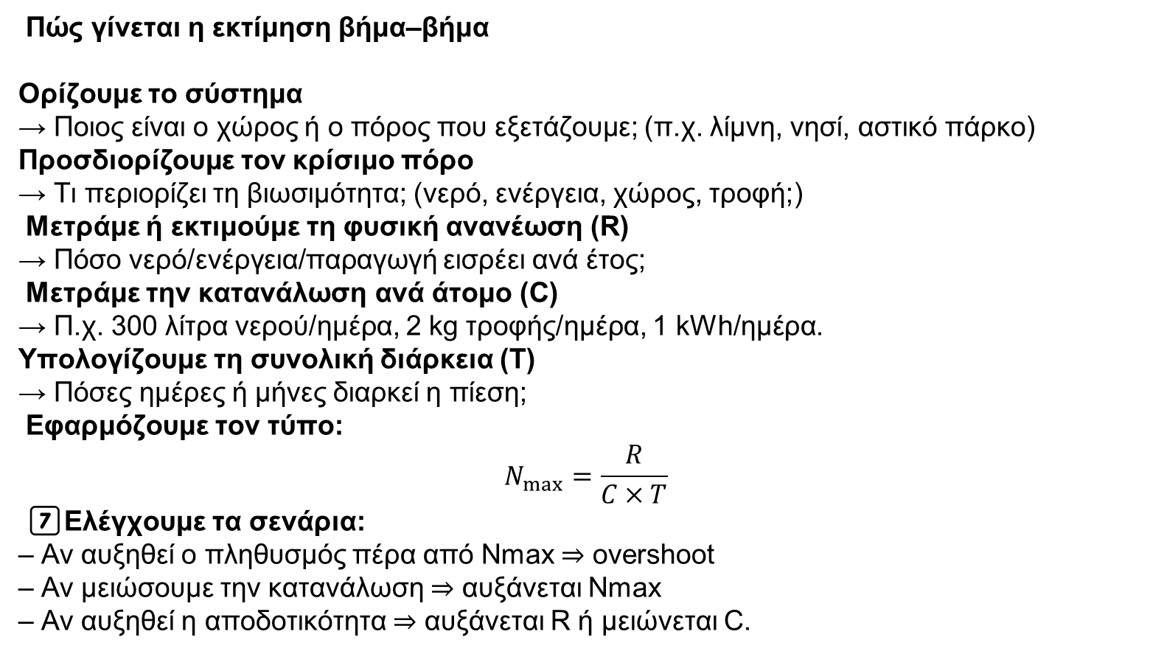
Η Φέρουσα Ικανότητα
Πώς γίνεται η εκτίμηση βήμα–βήμα
Ορίζουμε το σύστημα → Ποιος είναι ο χώρος ή ο πόρος που εξετάζουμε; (π.χ. λίμνη, νησί, αστικό πάρκο)
Προσδιορίζουμε τον κρίσιμο πόρο → Τι περιορίζει τη βιωσιμότητα; (νερό, ενέργεια, χώρος, τροφή;)
Μετράμε ή εκτιμούμε τη φυσική ανανέωση (R) → Πόσο νερό/ενέργεια/παραγωγή εισρέει ανά έτος;
Μετράμε την κατανάλωση ανά άτομο (C) → Π.χ. 300 λίτρα νερού/ημέρα, 2 kg τροφής/ημέρα, 1 kWh/ημέρα.
Υπολογίζουμε τη συνολική διάρκεια (T) → Πόσες ημέρες ή μήνες διαρκεί η πίεση;
Εφαρμόζουμε τον τύπο:
$$N_{max}=\frac{R}{C×T}$$
7️⃣ Ελέγχουμε τα σενάρια: – Αν αυξηθεί ο πληθυσμός πέρα από Nmax ⇒ overshoot – Αν μειώσουμε την κατανάλωση ⇒ αυξάνεται Nmax – Αν αυξηθεί η αποδοτικότητα ⇒ αυξάνεται R ή μειώνεται C.

Slide 35
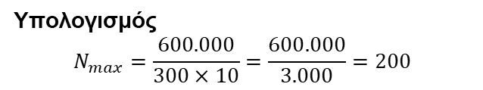
Η Φέρουσα Ικανότητα-Ασκηση
Ένα μικρό νησί του Αιγαίου δεν διαθέτει πηγαίο νερό και βασίζεται στη συλλογή βρόχινου νερού και στη μεταφορά με πλοία. Η τοπική αυτοδιοίκηση θέλει να υπολογίσει πόσους τουρίστες μπορεί να φιλοξενήσει με ασφάλεια κατά τη θερινή περίοδο χωρίς να εξαντληθούν τα αποθέματα.
Τα διαθέσιμα στοιχεία είναι:
Παράμετρος | Περιγραφή | Σύμβολο | Τιμή
Ετήσια διαθέσιμη ποσότητα νερού | Συνολικό ανανεώσιμο απόθεμα βρόχινου νερού στις δεξαμενές του νησιού | R | 600.000 λίτρα/έτος
Ημερήσια κατανάλωση ανά άτομο | Κατανάλωση για πόση, ντους, μαγείρεμα, καθαριότητα | C | 300 λίτρα/άτομο/ημέρα
Διάρκεια τουριστικής περιόδου | Περίοδος μέγιστης πίεσης στο σύστημα | T | 10 ημέρες
Τύπος φέρουσας ικανότητας
$$N_{max}=\frac{R}{C×T}$$
Υπολογισμός
$$N_{max}=\frac{600.000}{300×10}=\frac{600.000}{3.000}=200$$
Άρα, το νησί μπορεί να φιλοξενήσει έως 200 τουρίστες για 10 ημέρες, χωρίς να ξεπεράσει τη φέρουσα ικανότητά του σε νερό.

Slide 36
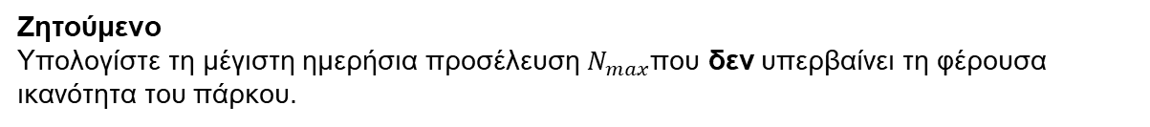
Η Φέρουσα Ικανότητα-Ασκηση
Να εκτιμήσουμε πόσους επισκέπτες μπορεί να δεχτεί ένα δημοτικό πάρκο σε μια ημέρα χωρίς να ξεπεράσει τη φέρουσα ικανότητά του ως προς τη διαχείριση απορριμμάτων.
Παράμετρος | Περιγραφή | Σύμβολο | Τιμή
Ημερήσια δυνατότητα καθαρισμού | Μέγιστη ποσότητα απορριμμάτων που μπορούν να συλλεχθούν/μεταφερθούν ανά ημέρα | (R) | 600 kg/ημέρα
Απόβλητα ανά επισκέπτη | Μέσο βάρος απορριμμάτων που παράγει ένας επισκέπτης (συσκευασίες, καφέ κ.λπ.) | (C) | 0,20 kg/άτομο/ημέρα
Διάρκεια εκδήλωσης | Χρόνος πίεσης (μία ημερίδα–φεστιβάλ) | (T) | 1 ημέρα
Ζητούμενο
Υπολογίστε τη μέγιστη ημερήσια προσέλευση $N_{max}$που δεν υπερβαίνει τη φέρουσα ικανότητα του πάρκου.

Slide 37
Σενάρια Μεταβολής της Φέρουσας Ικανότητας”-Ασκηση
Φανταστείτε ότι είστε ομάδα σχεδιαστών υπεύθυνη για τη βιώσιμη λειτουργία ενός δημόσιου πάρκου, ενός νησιού, ή μιας γειτονιάς. Το σύστημα σας έχει συγκεκριμένη φέρουσα ικανότητα (ως προς νερό, ενέργεια, απορρίμματα, χώρο, ή κοινωνική ανεκτικότητα). Η αποστολή σας είναι να σχεδιάσετε σενάρια που αυξάνουν ή σταθεροποιούν αυτή τη φέρουσα ικανότητα χωρίς να προκαλούν υπέρβαση (overshoot).
Πλαίσιο συστήματος
Σύστημα: Δημοτικό πάρκο σε πυκνοκατοικημένη περιοχή.
Κρίσιμος πόρος: Δυνατότητα καθαριότητας – δηλαδή η ικανότητα του πάρκου να απορροφά καθημερινά επισκέπτες χωρίς να υποβαθμίζεται (απορρίμματα, φθορές, θόρυβος).
Στόχος: Να αυξηθεί η φέρουσα ικανότητα (σε αριθμό επισκεπτών/ημέρα) χωρίς να αυξηθεί το περιβαλλοντικό φορτίο ή η κοινωνική ενόχληση.
Παράμετρος | Σχεδιαστική Παρέμβαση | Αναμενόμενη Επίδραση στη Φέρουσα Ικανότητα
R — Προσφορά / Ικανότητα Υποστήριξης | 🔹 Εγκατάσταση “έξυπνων κάδων” που συμπιέζουν απορρίμματα και ειδοποιούν όταν γεμίσουν.🔹 Συνεργασία με κοινωνική επιχείρηση για τακτικό καθαρισμό και ανακύκλωση. | Αυξάνεται η διαχειριστική χωρητικότητα του πάρκου κατά ~40%.Περισσότεροι επισκέπτες χωρίς υπέρβαση του R.
C — Κατανάλωση / Απόβλητα ανά άτομο | 🔹 Εισαγωγή προγράμματος “Bring your own cup/bottle”.🔹 Αντικατάσταση πλαστικών προϊόντων με επαναχρησιμοποιούμενα. | Μείωση του όγκου απορριμμάτων ανά επισκέπτη κατά ~30%.Το C μειώνεται, άρα αυξάνεται το (N_{max}).
T — Διάρκεια Πίεσης / Ροή Χρήσης | 🔹 Ψηφιακή εφαρμογή για προγραμματισμό επισκέψεων (time slots) σε περιόδους αιχμής.🔹 Οργάνωση εκδηλώσεων σε εναλλασσόμενες ημέρες και ώρες. | Η πίεση κατανέμεται ομοιόμορφα στον χρόνο — αποφυγή αιχμών κατανάλωσης.Αυξάνεται η ανθεκτικότητα του συστήματος.

Slide 38
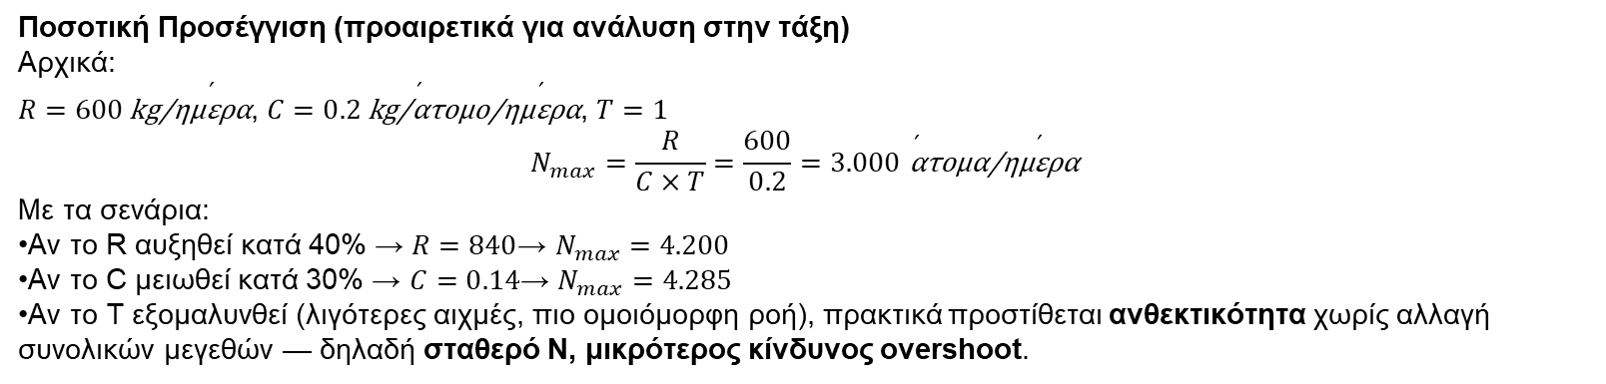
Η Φέρουσα Ικανότητα-Ασκηση
Ποσοτική Προσέγγιση (προαιρετικά για ανάλυση στην τάξη)
Αρχικά: $R=600 \text{kg}\text{/}\text{ημ}\overset{ˊ}{\text{ε}}\text{ρα}$, $C=0.2 \text{kg}\text{/}\overset{ˊ}{\text{α}}\text{τομο}\text{/}\text{ημ}\overset{ˊ}{\text{ε}}\text{ρα}$, $T=1$
$$N_{max}=\frac{R}{C×T}=\frac{600}{0.2}=3.000 \overset{ˊ}{\text{α}}\text{τομα}\text{/}\text{ημ}\overset{ˊ}{\text{ε}}\text{ρα}$$
Με τα σενάρια:
Αν το R αυξηθεί κατά 40% → $R=840$→ $N_{max}=4.200$
Αν το C μειωθεί κατά 30% → $C=0.14$→ $N_{max}=4.285$
Αν το T εξομαλυνθεί (λιγότερες αιχμές, πιο ομοιόμορφη ροή), πρακτικά προστίθεται ανθεκτικότητα χωρίς αλλαγή συνολικών μεγεθών — δηλαδή σταθερό N, μικρότερος κίνδυνος overshoot.

Slide 39
Σενάρια Μεταβολής της Φέρουσας Ικανότητας”-Ασκηση
Να δημιουργήσετε, να υπολογίσετε και να ερμηνεύσετε 3–4 ρεαλιστικά σενάρια μεταβολής της φέρουσας ικανότητας ενός συστήματος (π.χ. πάρκου, νησιού, κτιρίου, πανεπιστημίου). Να κατανοήσετε ποιοι παράγοντες (R, C, T) επηρεάζουν περισσότερο τη βιωσιμότητα και πώς ο σχεδιασμός μπορεί να τους τροποποιήσει.
Δομή της άσκησης
Ξεκινήστε με ένα βασικό σύστημα (π.χ. πάρκο, μικρό νησί, αστικό κτίριο ή πανεπιστημιακό campus).
Ορίστε τον πόρο που σας ενδιαφέρει:
Νερό 💧
Ενέργεια ⚡
Απορρίμματα 🚮
Δημόσιος χώρος / χωρητικότητα 👥
Δώστε μια βασική τιμή αναφοράς: για R, C, T
Δημιουργήστε Σενάρια Μεταβολής
Σκεφτείτε τουλάχιστον 3 σενάρια στα οποία αλλάζει μία ή περισσότερες μεταβλητές (R, C, T). Κάθε σενάριο πρέπει να έχει:
μια αλλαγή δεδομένων (π.χ. αύξηση R κατά 20%),
έναν υπολογισμό της νέας φέρουσας ικανότητας,
και μια ερμηνεία για το τι σημαίνει αυτό σχεδιαστικά.

Slide 40
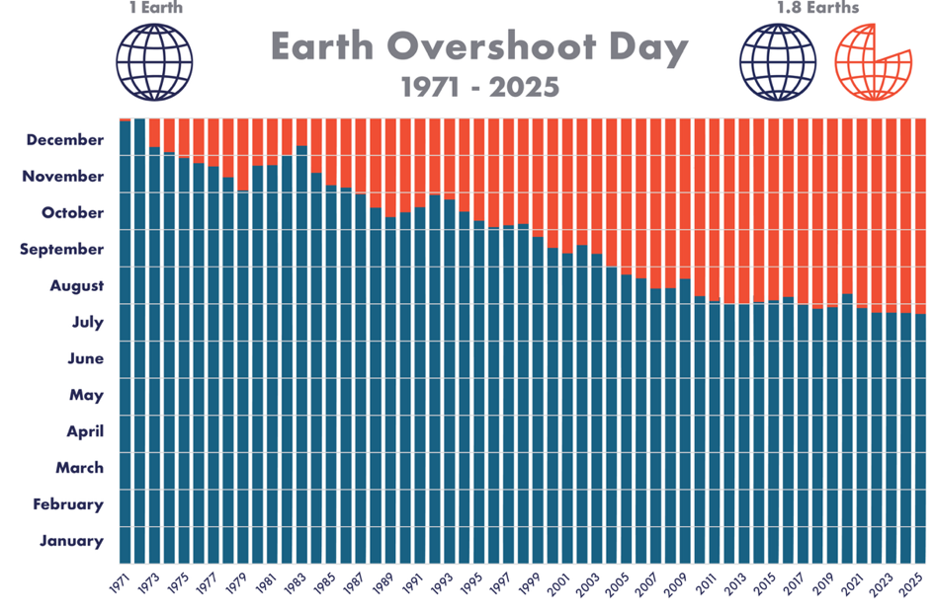
Earth Overshoot Day – Όρια του Συστήματος
Το Earth Overshoot Day σηματοδοτεί την ημέρα που η ανθρωπότητα έχει καταναλώσει όλους τους οικολογικούς πόρους που μπορεί να ανανεώσει η Γη σε ένα δεδομένο έτος.
Το 2025, η «Μέρα Υπέρβασης» πέφτει στις 24 Ιουλίου – δηλαδή μέσα σε περίπου 7 μήνες έχουμε καταναλώσει τους πόρους όλου του έτους.
Οικολογικό Έλλειμμα
Σήμερα ο μέσος άνθρωπος απαιτεί τους πόρους ~1.8 πλανητών Γη κάθε χρόνο – υπερβαίνουμε κατά ~80% τη φέρουσα ικανότητα της Γης.
Μήνυμα
Η συνεχής υπέρβαση προειδοποιεί ότι ένα σύστημα δεν μπορεί να λειτουργεί έτσι επ’ αόριστον – αργά ή γρήγορα οδηγείται σε κατάρρευση.

